Slide 1
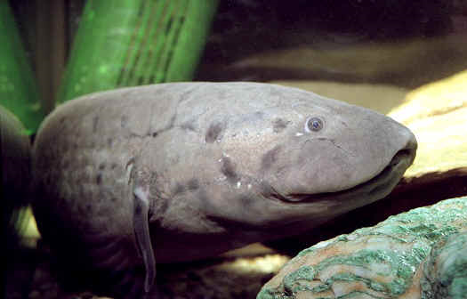
Двоякодышащие рыбы

Slide 2
Особенности жизни
Двоякодышащие рыбы — живые ископаемые, уцелевшие со времен девона. Они обитают в стоячей воде, содержащей очень мало кислорода, и поэтому часто поднимаются на поверхность, чтобы набрать воздуха в свои "легкие". Двоякодышащие рыбы могут переносить долгие периоды засухи, зарывшись в ил и вдыхая воздух через проделанную в иле лунку.

Slide 3
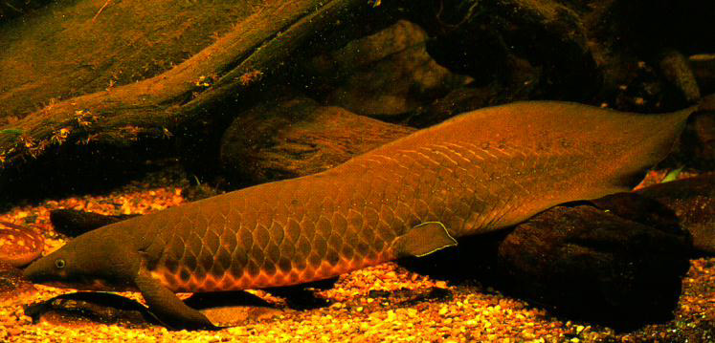
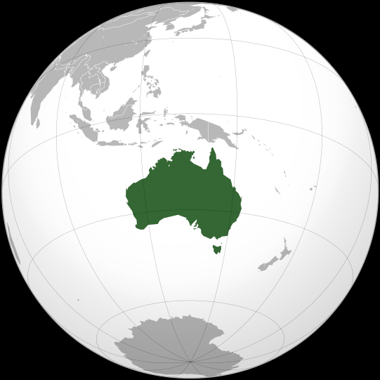
РОГОЗУБ (Neoceratodus forsteri)
Рогозуб — встречается лишь в Австралии.
Дышит жабрами, но каждые 40-50 минут поднимается к поверхности, чтобы подышать атмосферным воздухом с помощью одного легкого.

Slide 4
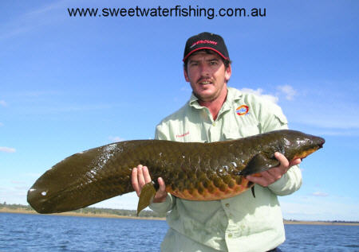
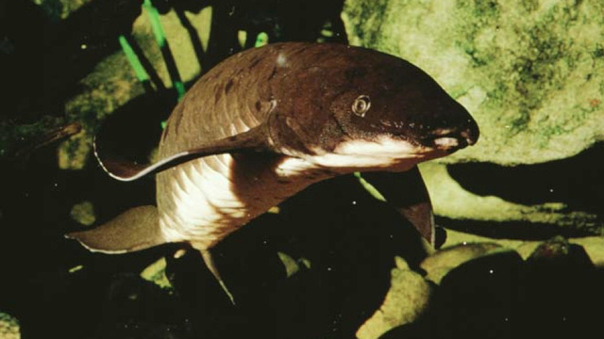
Жизнь рогозуба
В поисках пищи рогозуб медленно ползает на брюхе, а иногда ходит, опираясь на парные плавники. Полное высыхание водоема для него гибельно. Он не может впадать в спячку, зарывшись в грунт. Рогозуба употребляют в пищу, и его красноватое мясо очень ценится, поэтому численность этих рыб уменьшается.

Slide 5
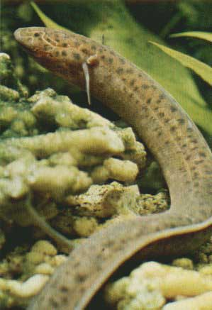
Семейство ЧЕШУЙЧАТНИКОВЫЕ (Lepidosirenidae)
Рыбы имеют парное легкое. мелкая циклоидная чешуя, покрывающая их тело и, глубоко спрятана под кожу, а их гибкие парные плавники имеют жгутовидную форму. Способны в течение всей своей жизни существовать во временных водоемах, нередко полностью пересыхающих в засушливый сезон до 9 месяцев. Они впадают в спячку, зарывшись в грунт и полностью переходя на дыхание атмосферным воздухом.

Slide 6
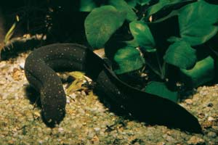
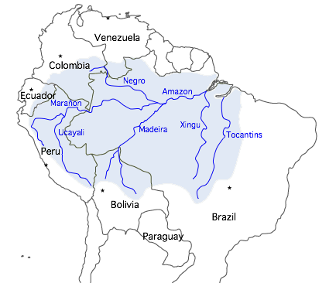
ЧЕШУЙЧАТНИК АМЕРИКАНСКИЙ (Lepidosiren paradoxa)
населяет центральную часть Южной Америки. Его ареал охватывает почти весь бассейн Амазонки и северных притоков Парны.Тело вытянуто и напоминает тело угря, парные плавники недоразвиты и укорочены, в них полностью исчезают боковые хрящевые опорные элементы.

Slide 7
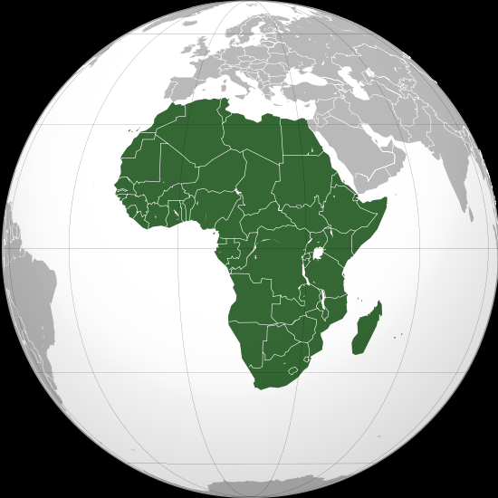
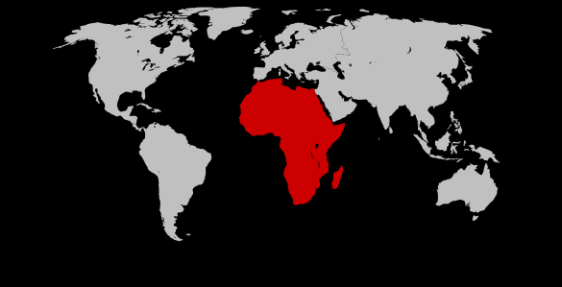
Протоптер — род рыб надотряда двоякодышащих. Обитают протоптеры в пресных водоёмах тропической Африки
Виды:
Большой или мраморный протоптер - достигает длины до 2м., весит до 17кг. Этот вид обитает на территории от восточного Судана до озера Танганьика
Бурый протоптер - достигающий 1м. длины и 4кг. веса. обычная рыба Западной Африки. Он населяет водоёмы бассейнов рек Сенегал, Гамбия, Нигер и Замбези, озеро Чад и района Катанга
Малый протоптер - самый мелкий вид, не превышающий в длину 50 см. Обитает в дельте Замбези и на территориях к юго-востоку от озера Туркана
Тёмный протоптер - Длина взрослой особи обычно не больше 85 см. обитающий только в бассейне Конго

Slide 8
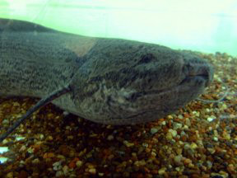
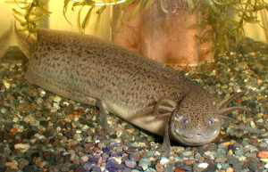
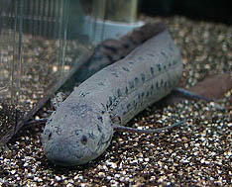
Виды протоптеров
отличаются по окраске и размерам
Протоптер большой
Протоптер малый
Протоптер бурый

